Slide 1
このパワーポイントは環境チャレンジ前編教室のサンプルです。
実際の教室の内容は推進員が考えたカリキュラムで行います。

Slide 2

○○小学校 とやま環境チャレンジ10 前 編
かんきょう
ぺん
だん
地球温暖化をふせぐため
みんなでチャレンジ！

Slide 3
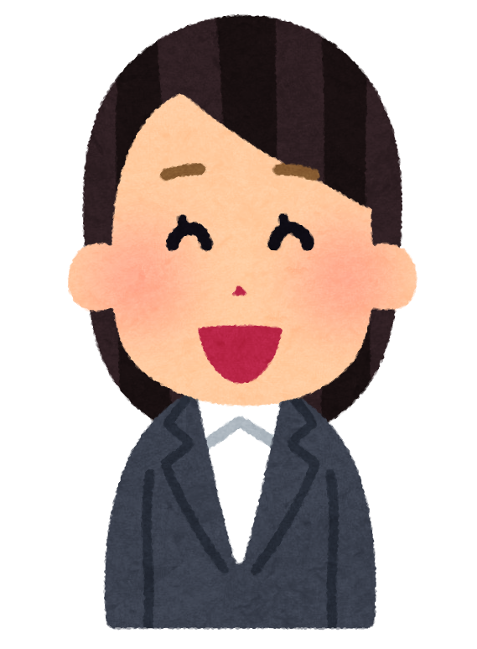
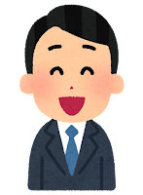
○○小学校４年生の皆さん、こんにちは！！
私は地球温だん化ぼう止活動すい進員の ○○ です。
今日はみんなと「地球温だん化」について勉強したいと思います。
Notes:
【クリック】○○小学校のみなさん、こんにちは。私は地球温暖化防止活動推進員の○○といいます。今日はみんなと「地球温暖化」について楽しく勉強したいと思いますので、よろしくお願いします。

Slide 4


勉強すること
地球温だん化って何だろう？
今、地球では何が起こっているの？
わたしたちにできることは何だろう？
Notes:
今日勉強することは大きく分けて５つです。
１つ目【クリック】「地球温暖化って何だろう？」
２つ目【クリック】「今、地球では何が起こっているの？」
３つ目【クリック】「ぼくたち、わたしたちにできることは何だろう？」
この３つです。今日勉強することは全部覚えられなくてもいいです。何か１つだけ覚えて、家に帰って家族の人たちと話をしてみてください。

Slide 5
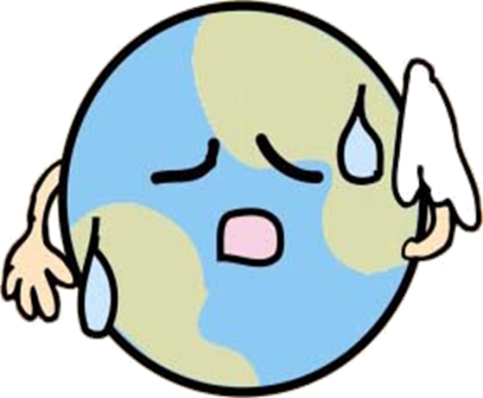
だん
地球温暖化ってなんだろう？
Notes:
それでは始めます。
問いかけ【さて、みんな「地球温暖化」という言葉を聞いたことがある人いるかな？お父さんお母さんが話していたり、ニュースで流れているのを聞いたことがある人はいますか？】
子供【 反応 】
みんなありがとう。聞いたことがある人、言葉を知っている人、色々いましたね。
では地球温暖化とは一体何なのでしょうか？

Slide 6
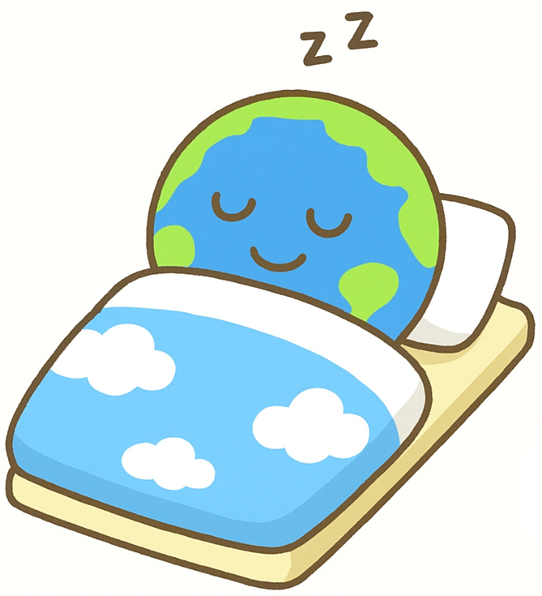
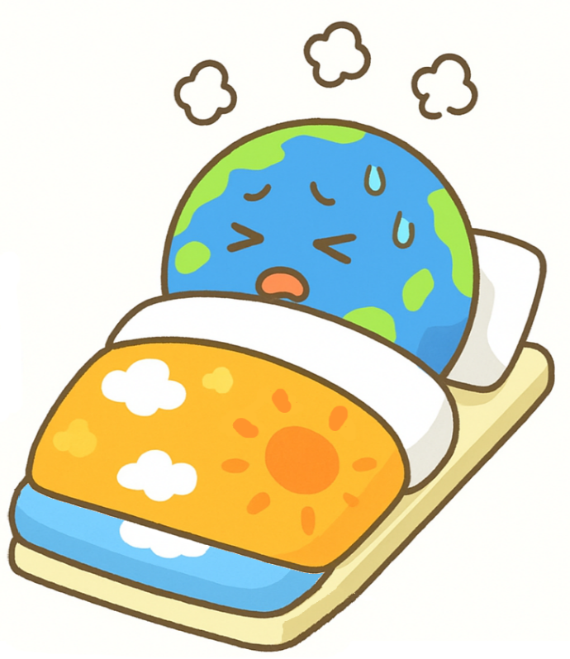

地球温暖化ってなんだろう？
だん
地球がだんだん
あたたかくなっていくこと
Notes:
地球温暖化とは、地球があたたかくなっていくことです。
今地球は、右側の地球くんのように、寒くないのに、布団の上にもう一枚布団をかぶっている状態なんです。

Slide 7


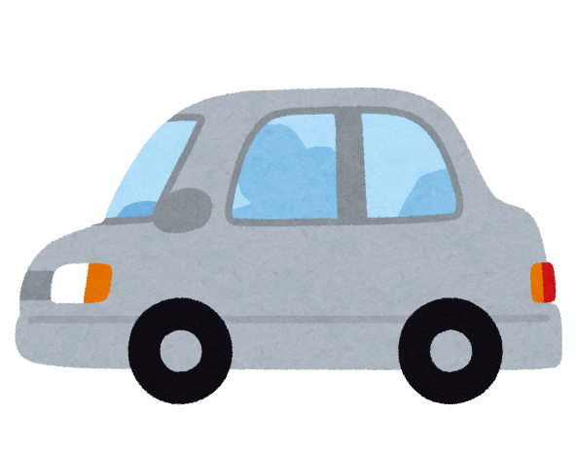

地球温暖化ってなんだろう？
だん
電気はどこから？
火力発電所
地球をあたためるガス
Notes:
それじゃあ、なぜ、あたたかくなっているか、知っていますか？（児童に聞いてみる）
・私たちが便利な生活を送るために、【クリック】普段何気なく使っている電気は、
皆さんの目には見えなくとも、
【クリック】遠くにある電気を作る火力発電所で、沢山の石油や石炭などを燃やして発電しています。
このとき、【クリック】たくさんの「地球をあたためるガス」を出しています。
・【クリック】石油から作られたガソリンで走る車からも、排気ガスと一緒に、【クリック】たくさんの「地球をあたためるガス」を出しています。

Slide 8
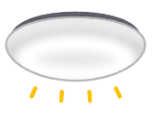
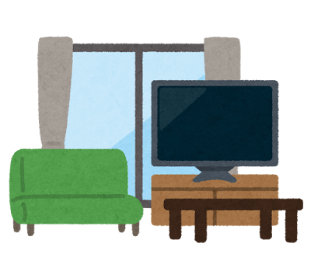
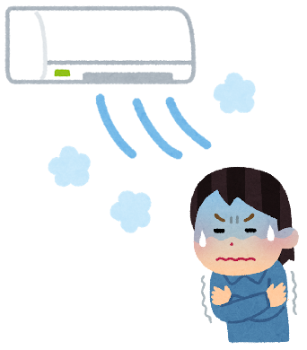

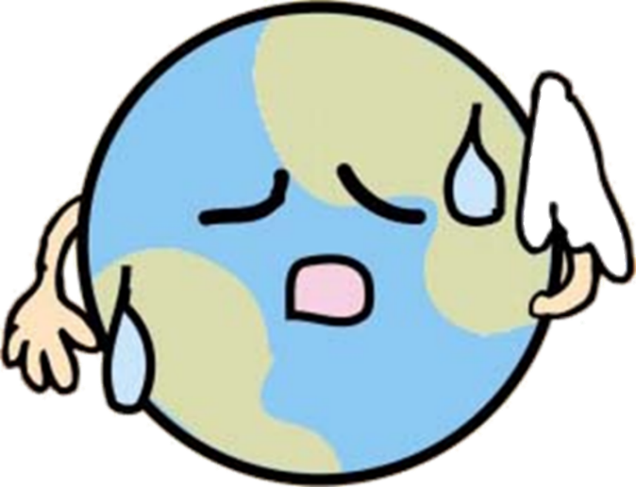
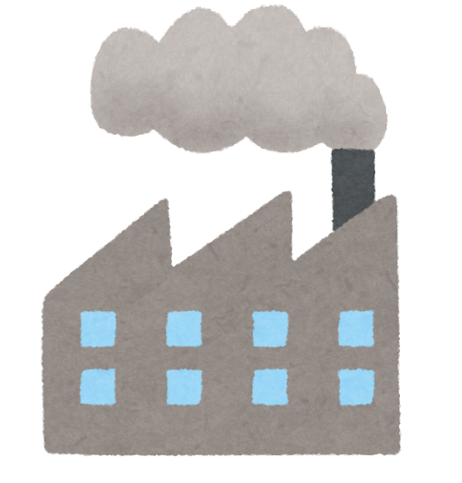
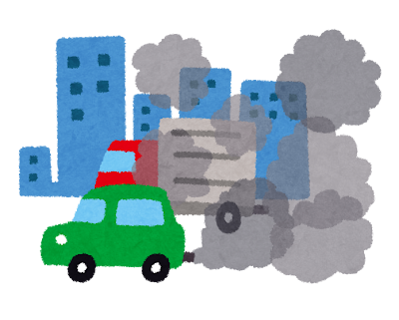
地球温暖化ってなんだろう？
だん
Notes:
私たちが、
【クリック】誰もいないのに部屋の照明をつけっぱなし、テレビをつけっぱなしにしたり、
【クリック】冷房や暖房をガンガンつけたりするなど、ムダに電気を使ったり、
【クリック】発電所や工場などで石油、石炭などをどんどん燃やしたり、
【クリック】ガソリンで走る車をたくさん走らせたりしたことで、
「地球をあたためるガス」がたくさん出てしまいました。
これが原因で、【クリック】地球が今まで以上にあたたかくなり、地球温暖化になってしまいました。

Slide 9

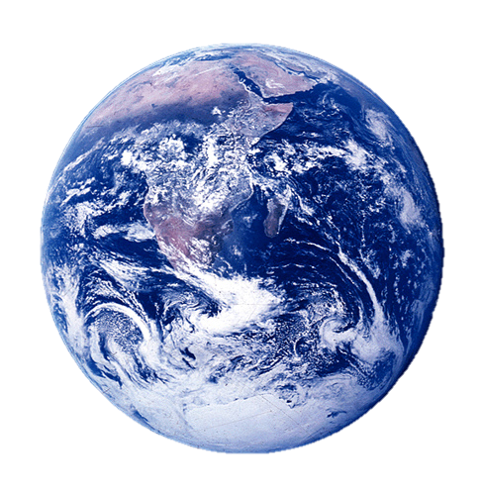
だん 地球温暖化のしくみ
にさんかたんそ
二酸化炭素や
水蒸気など
すいじょうき
地球をあたためるガス
熱
太陽光
ど
14度
地球をあたためるガス
がないと
ど
ー１９度
Notes:
簡単に地球温暖化の仕組みをお話しします。
・地球の周りには「温室効果ガス」と呼ばれている地球をあたためるガスがあります。このガスは、二酸化炭素とよばれるものや水蒸気（水）などからできています。
・この地球をあたためるガスは、（太陽から降り注ぐ光が地球の地面を温め、その地面から出てくる熱を吸収して）地球の平均気温を【クリック】１４度くらいに保ってくれています。
・このガスがないと、地球は【クリック】マイナス１９℃くらいになると言われています。これは、冷蔵庫の冷凍室とだいたい同じ温度です。
問いかけ【マイナス１９℃になったらみんなどうなると思う？】
子供【死んでしまう！凍ってしまう！】
そうですね、この地球をあたためるガスは私達が生きていくためには大切なものなのです。
このガスは布団と同じだと考えてください。お布団のお陰で、熱が逃げずにちょうどよい温度を保っています。

Slide 10
だん 地球温暖化のしくみ
地球をあたためるガス
熱
熱
熱
太陽光
Notes:
でも、最近はこの地球をあたためるガスが増えすぎてきたため、【クリック】太陽の熱がなかなか宇宙へ出られなくなりました。
布団が分厚い布団になっている状態で、【クリック】地球が暖かくなってきています。
夏に冬用の布団をかぶって寝るなんて、暑くてできませんよね？でも、地球は今そういう状態なのです。これが「地球温暖化」です。

Slide 11
今、地球では
何がおこっているの？
Notes:
そんな暖かくなった今の地球では、一体何が起こっているのでしょうか？

Slide 12
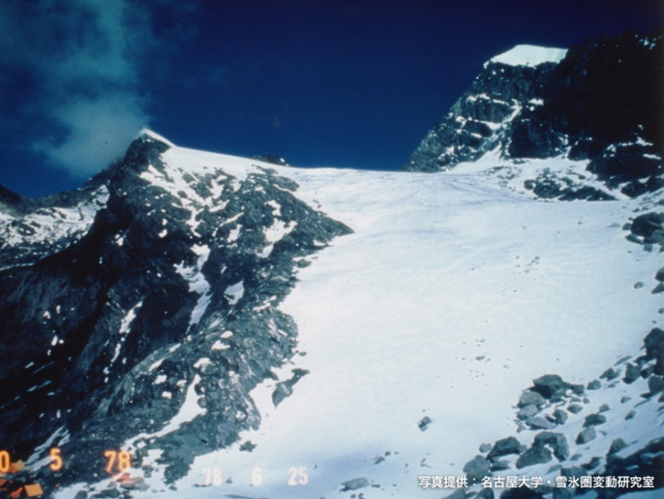
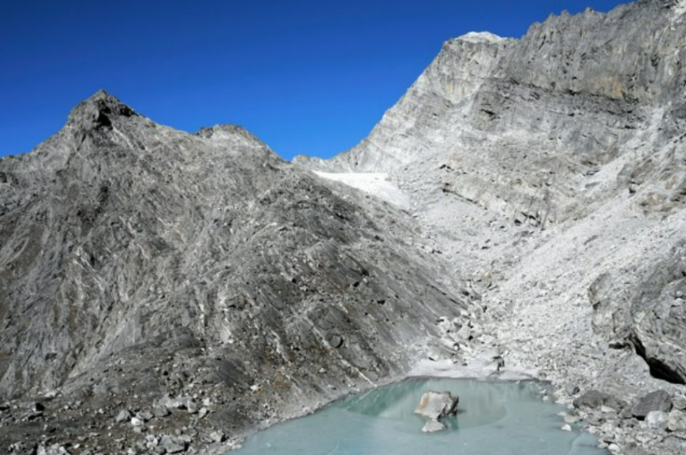

今、地球では何が起こっているの？
ヒマラヤの氷がとけている
1978年
2023年
写真：全国地球温暖化防止活動推進センターより
45年でこんなにへってしまった！
Notes:
世界の国から見ていきましょう。
例えば、今ヒマラヤ山脈の氷や雪が解けてなくなってきています。
ヒマラヤ山脈は、世界一高い山エベレストをはじめ、日本一高い富士山の２倍以上の、標高7000m以上の山がたくさんあります。
左は1978年の写真です。
山には一年中解けない氷や雪がたくさんありました。
それが2023年にはこんな少しになってしまいました。

Slide 13
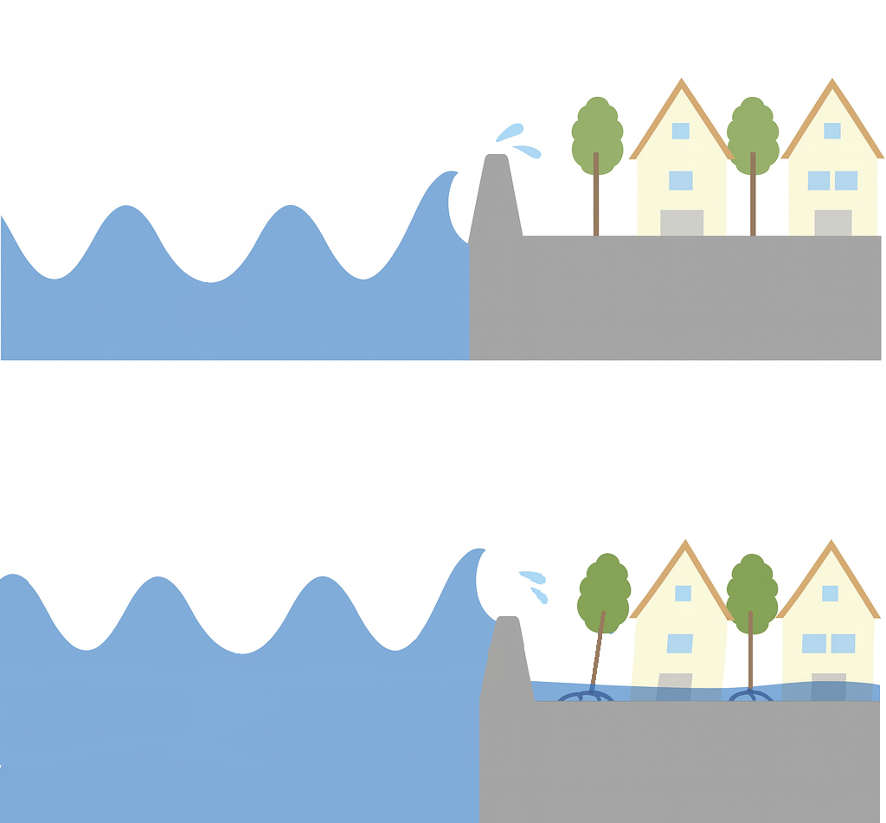

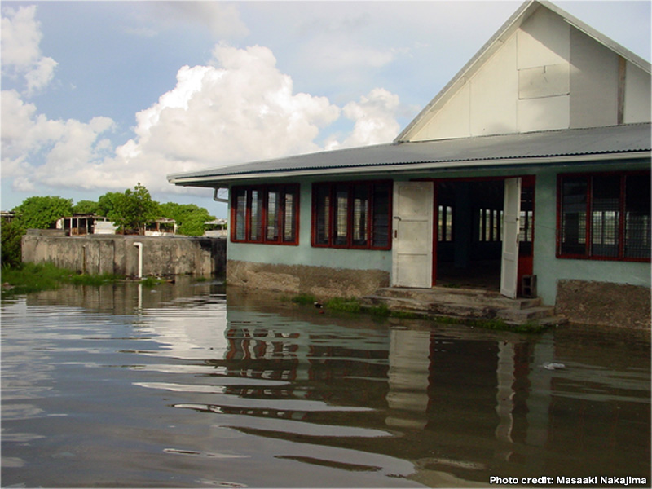
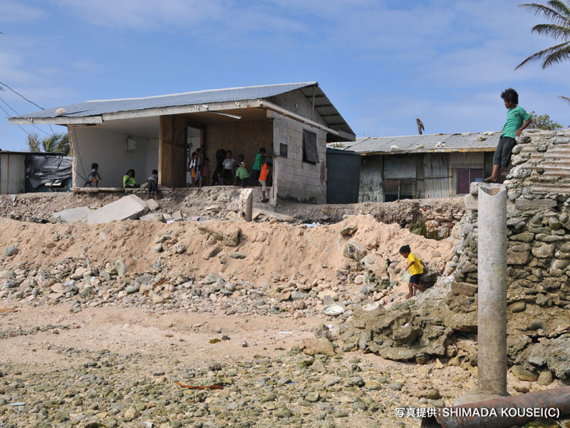
今、地球では何が起こっているの？
海水面が上しょうし、島がしずむ
海面
海面
写真：全国地球温暖化防止活動推進センターより
【ツバル】
家がしん水している
【マーシャルしょ島】
高波で家がこわされる
Notes:
これはツバルやマーシャル諸島というところです。
標高の高い場所にある氷河や永久凍土など、陸地にあった氷が溶け出し海に流れ込んでいます。(海面が上昇)
また、水は温かくなると大きくなる性質がある（体積が増えるため）ので、海水温度の上昇で水が大きくなって（膨張し）、海面が上昇します。
そのせいで、家が海水に浸かってしまったり、少しの風が吹いただけで大きな波が来て家が壊されてしまっています。
（高波を海がおふろだと考えると、水が少ないとき、波をおこしても、おふろから水はあまりあふれないけど、おふろのギリギリまで水があるとき、少しの波がおきただけで、おふろから水があふれてしまう、そんなイメージ）

Slide 14
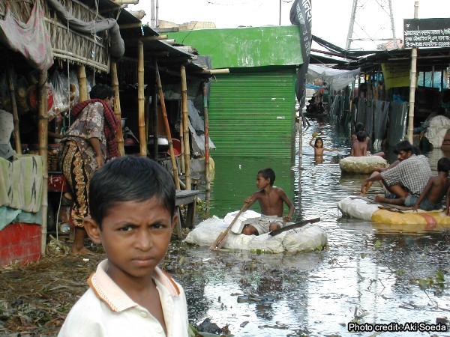
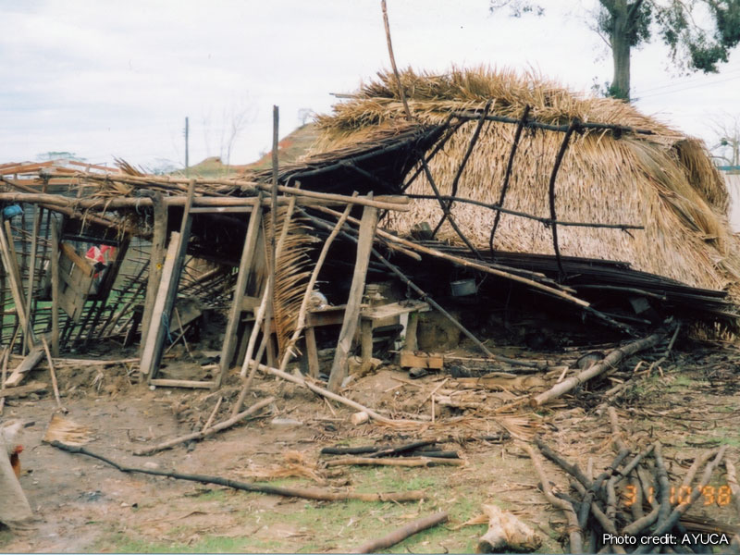
今、地球では何が起こっているの？
いじょう気しょうがたくさん起こる
写真：全国地球温暖化防止活動推進センターより
【バングラディシュ】
こう水で町が川のように…
【ホンジュラス】
大型ハリケーンで家がこわれる
Notes:
他にも、大雨で洪水が起きて町が川のようになってしまったり、台風などの強い風で家が壊れてしまうところが出てきています。

Slide 15
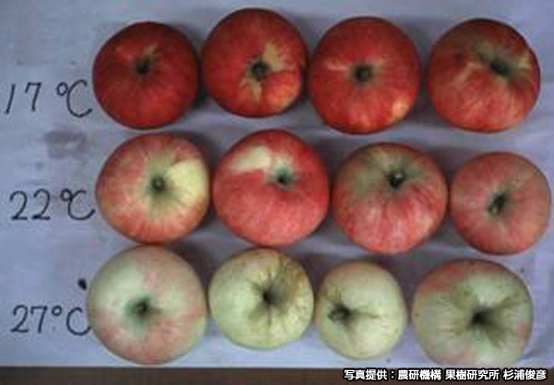
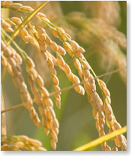
今、地球では何が起こっているの？ （世界、日本）
食べ物が育たなくなる
写真：農研機構 果樹研究所
高温でリンゴの色がつかない
米が育たない
Notes:
温暖化は私たちが食べる果物やお米などにも影響を与えています。
例えば高温が続くとりんごが赤くならなかったり、暑さでお米が白く濁ってしまって、おいしいお米が育たなくなったりしています。

Slide 16
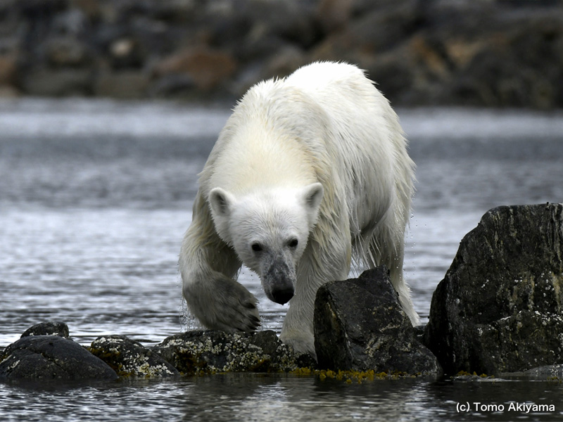
今、地球では何が起こっているの？ （世界、日本）
生物のぜつめつのおそれ
写真：全国地球温暖化防止活動推進センターより
Notes:
また、寒い地域に住んでいる動物たちの住む場所がなくなってしまうかもしれません。
これは、夏の北極のホッキョクグマの写真です。
夏でも解けなかった海の氷が解けるようになってしまったので、氷の上で生活しているホッキョクグマは住みかを失っています。

Slide 17
今、地球では何が起こっているの？ （日本、富山県）
サクラのさく時期が早くなっている
雪が少なくなってきている
2000年代３月
2030年代３月
雪がふらなくなるかも！？
Notes:
富山県では、サクラの咲く時期も温暖化によってどんどん早くなっています。
また、雪の降る日も雪の量も少なくなってきています。

Slide 18


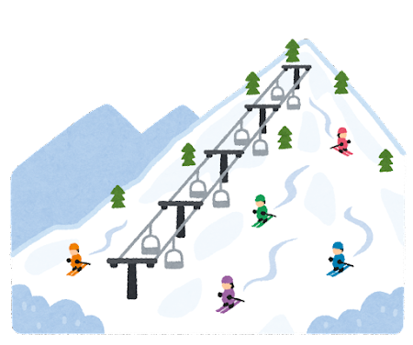
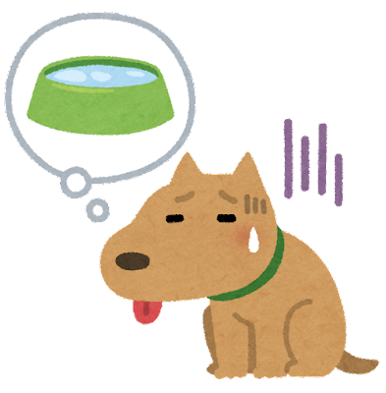


地球温暖化がすすむと・・・ （日本、富山県）
ライチョウがいなくなるかも
砂はまが海にしずんでなくなるかも
スキーができなくなるかも
水不足になるかも
Notes:
地球温暖化が進むと、私たちの生活はもちろん、
・富山県の寒いところに住んでいる、ライチョウなどがいなくなるのではないか
・海面が上昇して、砂浜が沈んでなくなってしまうのではないか
・山に積もる雪が少なくなり、スキーなどの冬の遊びができなくなるのではないか
・水不足になってしまうのではないか
と心配されています。

Slide 19
大切な地球を未来につなぐために
わたしたちに
できることは何だろう？
Notes:
それでは、地球温暖化をこれ以上すすめないために、わたしたちにできることは何でしょうか？

Slide 20
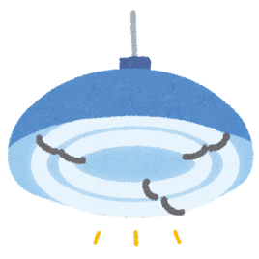
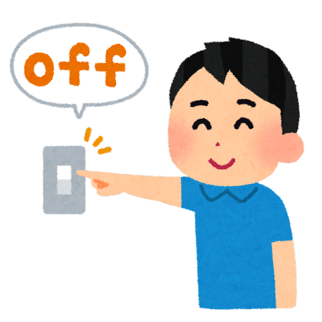
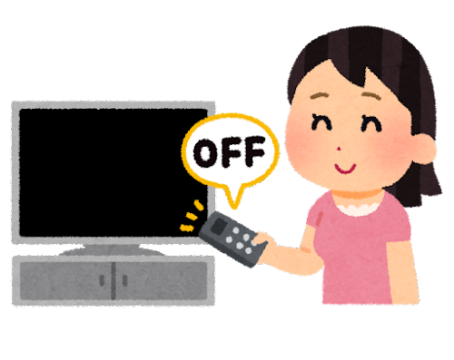
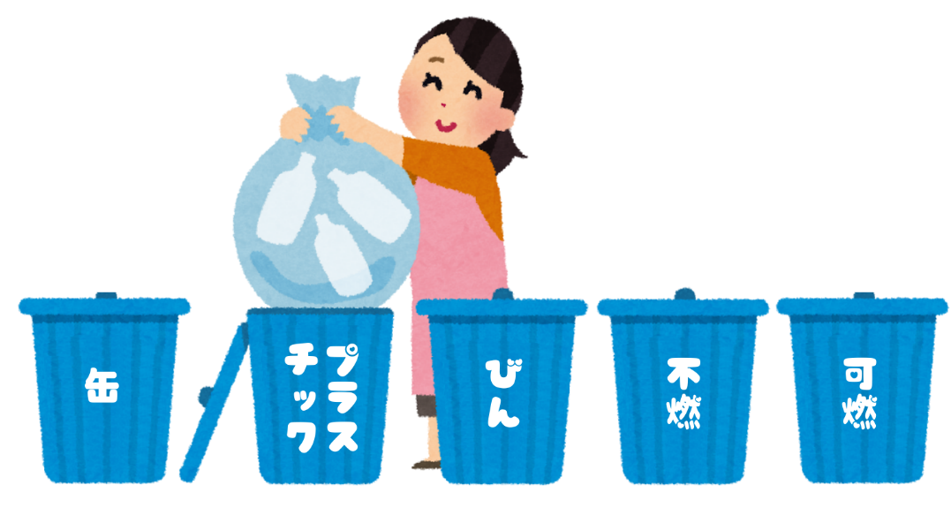
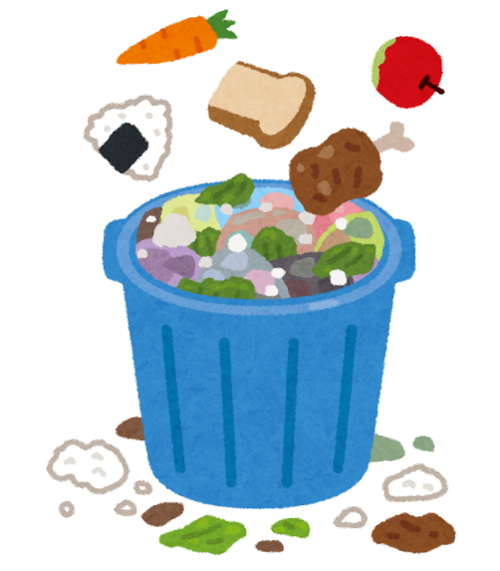

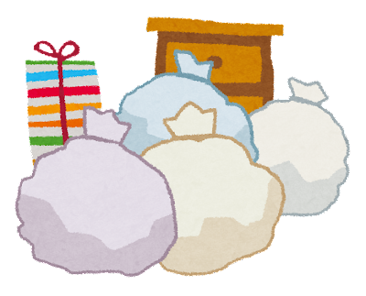
ぼくたち、わたしたちに
できることは何だろう？
Notes:
わたしたちの毎日の暮らし方を少しずつ変えることで、「地球温暖化」をこれ以上ひどくならないようにすることができます。
例えば、【クリック】誰もいない部屋の照明を消したり、【クリック】テレビのつけっぱなしをやめたりすることで、電気の使用を控えることができるので、地球を温めるガスの発生を減らすことができます。
また、地球を温めるガスは物を燃やすと発生するので、ゴミをたくさん捨てると、その分、燃やすものも増えて、地球を温めるガスも増えてしまいます。
【クリック】食事は残さず食べる、物をすぐに捨てないで大切に使う【クリック】、【クリック】捨てるときはきちんと分別することでも、
地球を温めるガスの発生を減らすことができます。

Slide 21

ぼくたち、わたしたちに
できることは何だろう？（日本）
Notes:
日本では、「こういう生活にすると、二酸化炭素を減らすことができるよ」という、国民運動を行っています。
これを「デコ活」といいます。

Slide 22

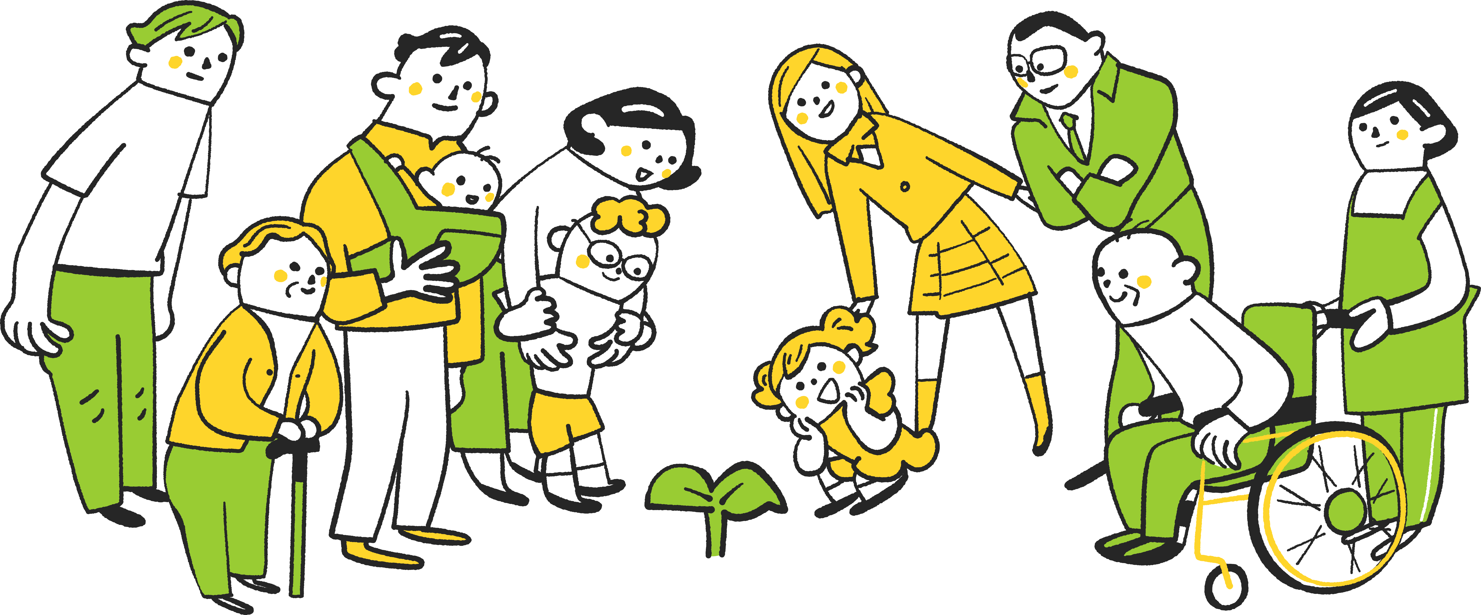
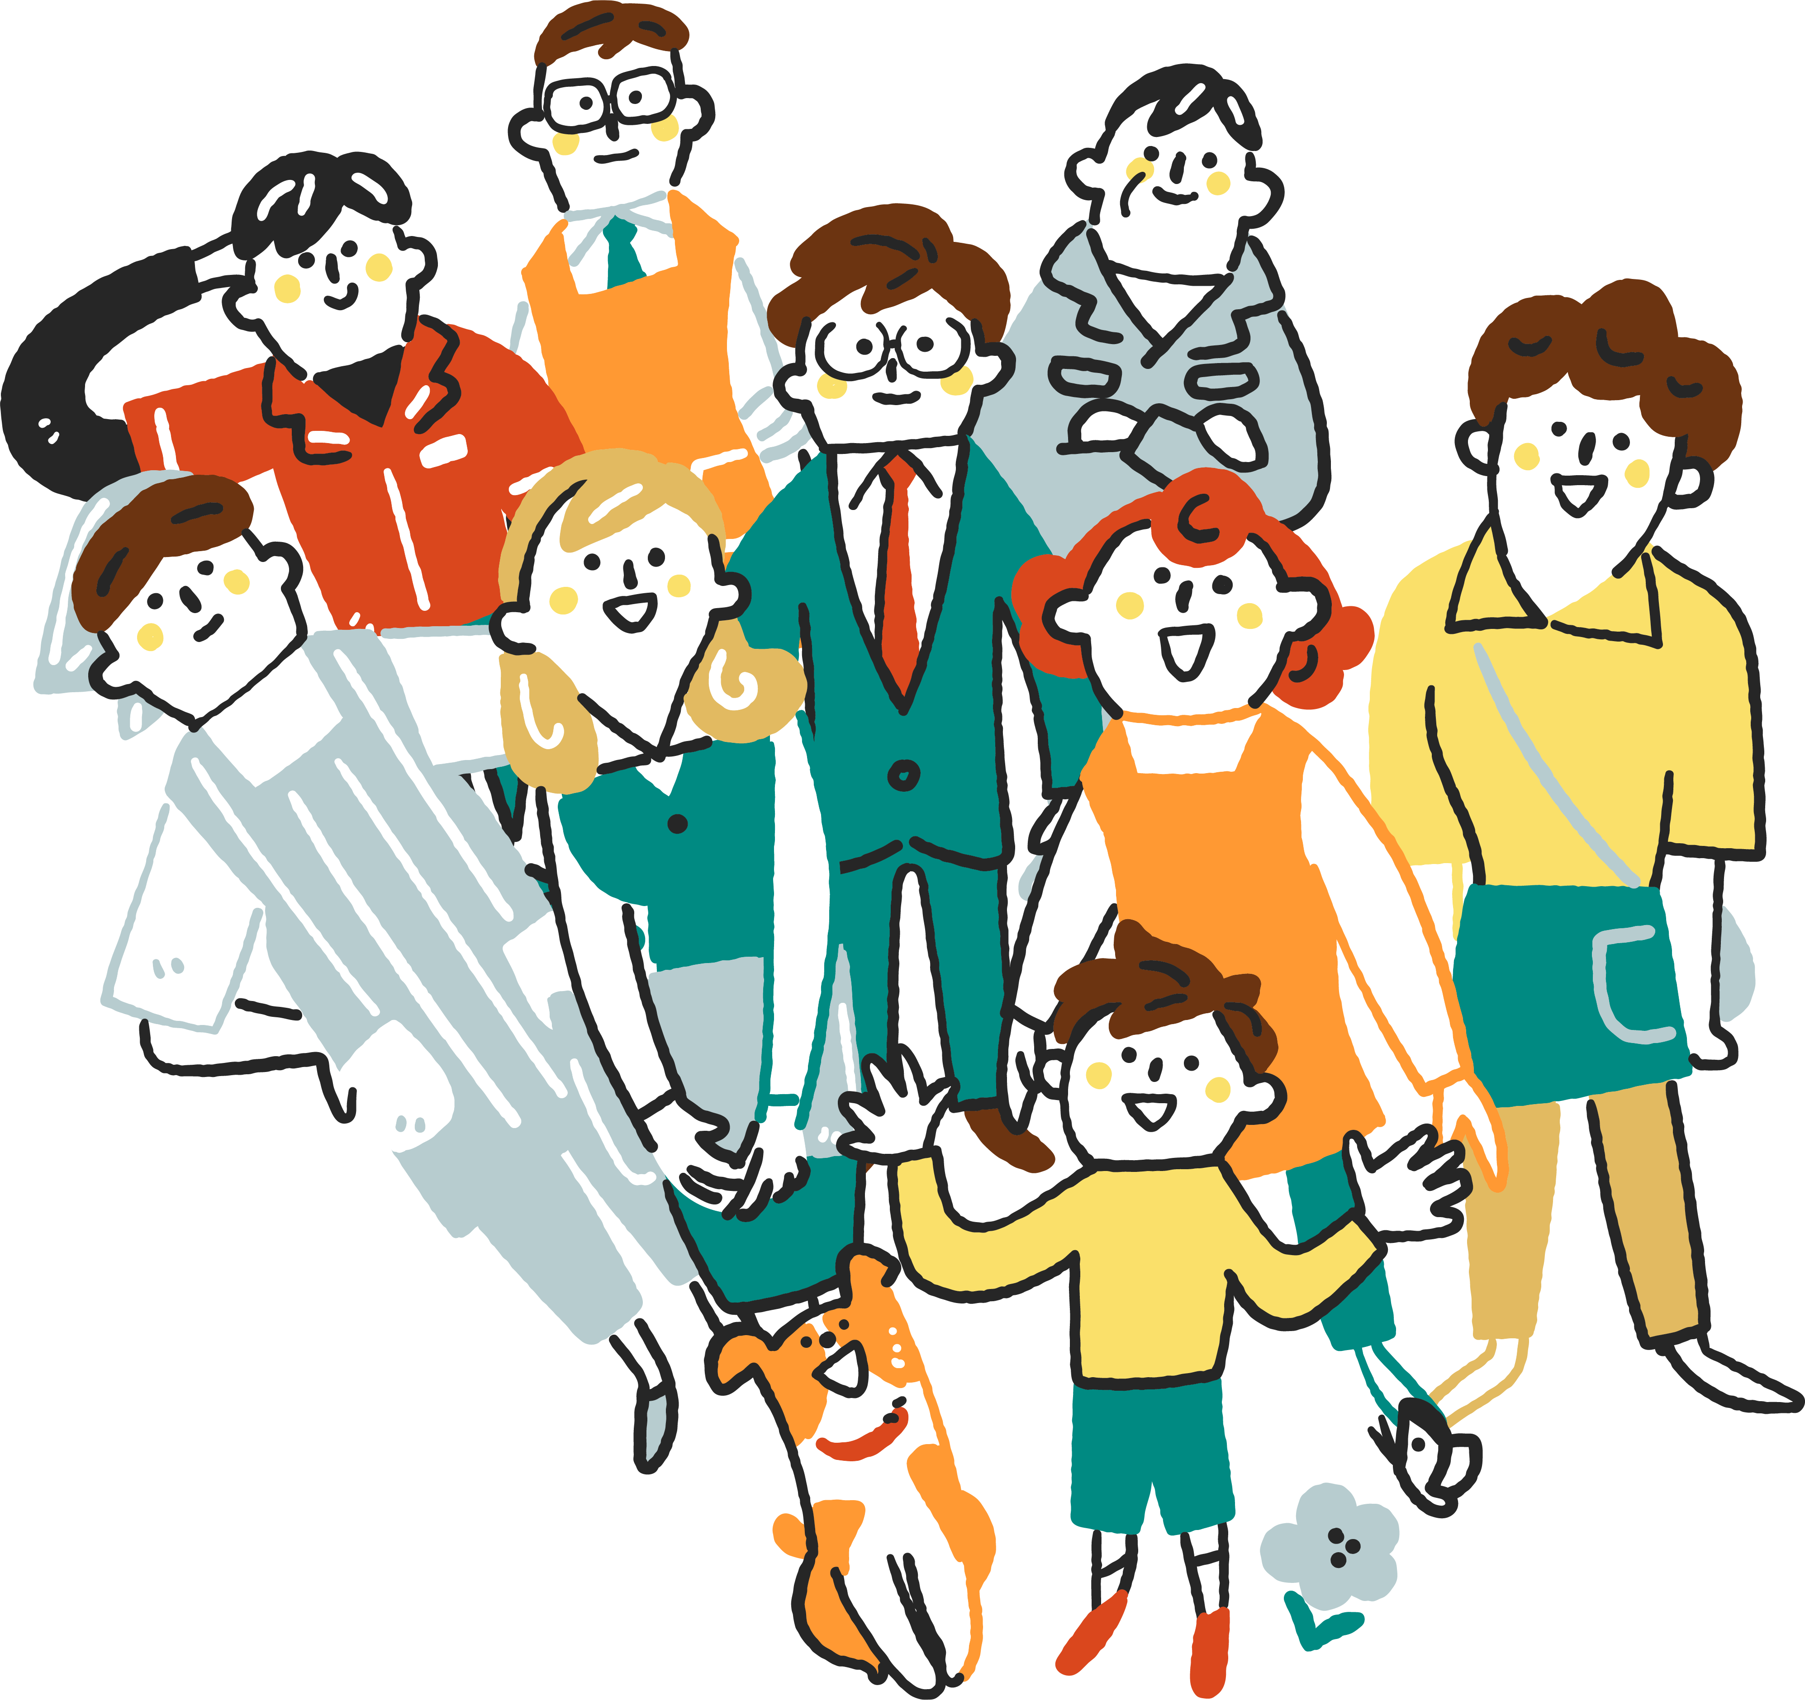

デコ活って何？
だつたんそ
ゆた
く
つく
脱炭素につながる
新しい豊かな暮らしを創る
国民運動
日本の目標
今よりゆたかで、自分らしく生きられる
快適で健康な社会
国・自治体・き業
だん体・国民が力を合わせて取り組む
2030年までに
温室こう果ガスの
はい出量を
46％へらす （2013年とくらべて）
かいてき
げん
46％減
DEcarbonization
デカーボナイゼーション
脱炭素
+
ECO
エコ
2013
2030
DECO
デコ
な活動
Notes:
デコ活って変な名前ですよね。
この言葉は、 “二酸化炭素をなるべく出さないようにすること”って意味の”脱炭素”を英語でデカーボナイゼーションというのですが、このデカーボナイゼーションの「デ」と「エコ」を組み合わせて「デコ」、デコな活動なので「デコ活」という名前になっています。
国、県、市町村、いろいろな会社、NPOなどの団体、国民が力を合わせて取り組む運動です。

Slide 23


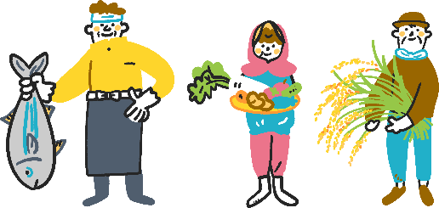
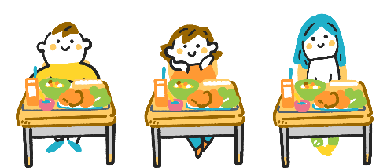
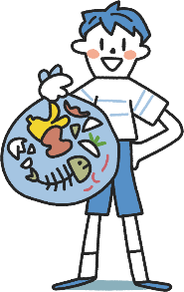
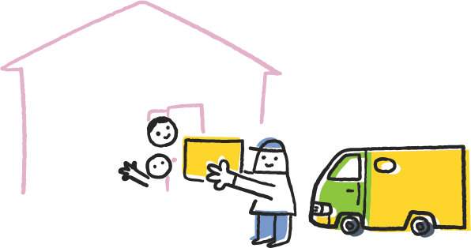
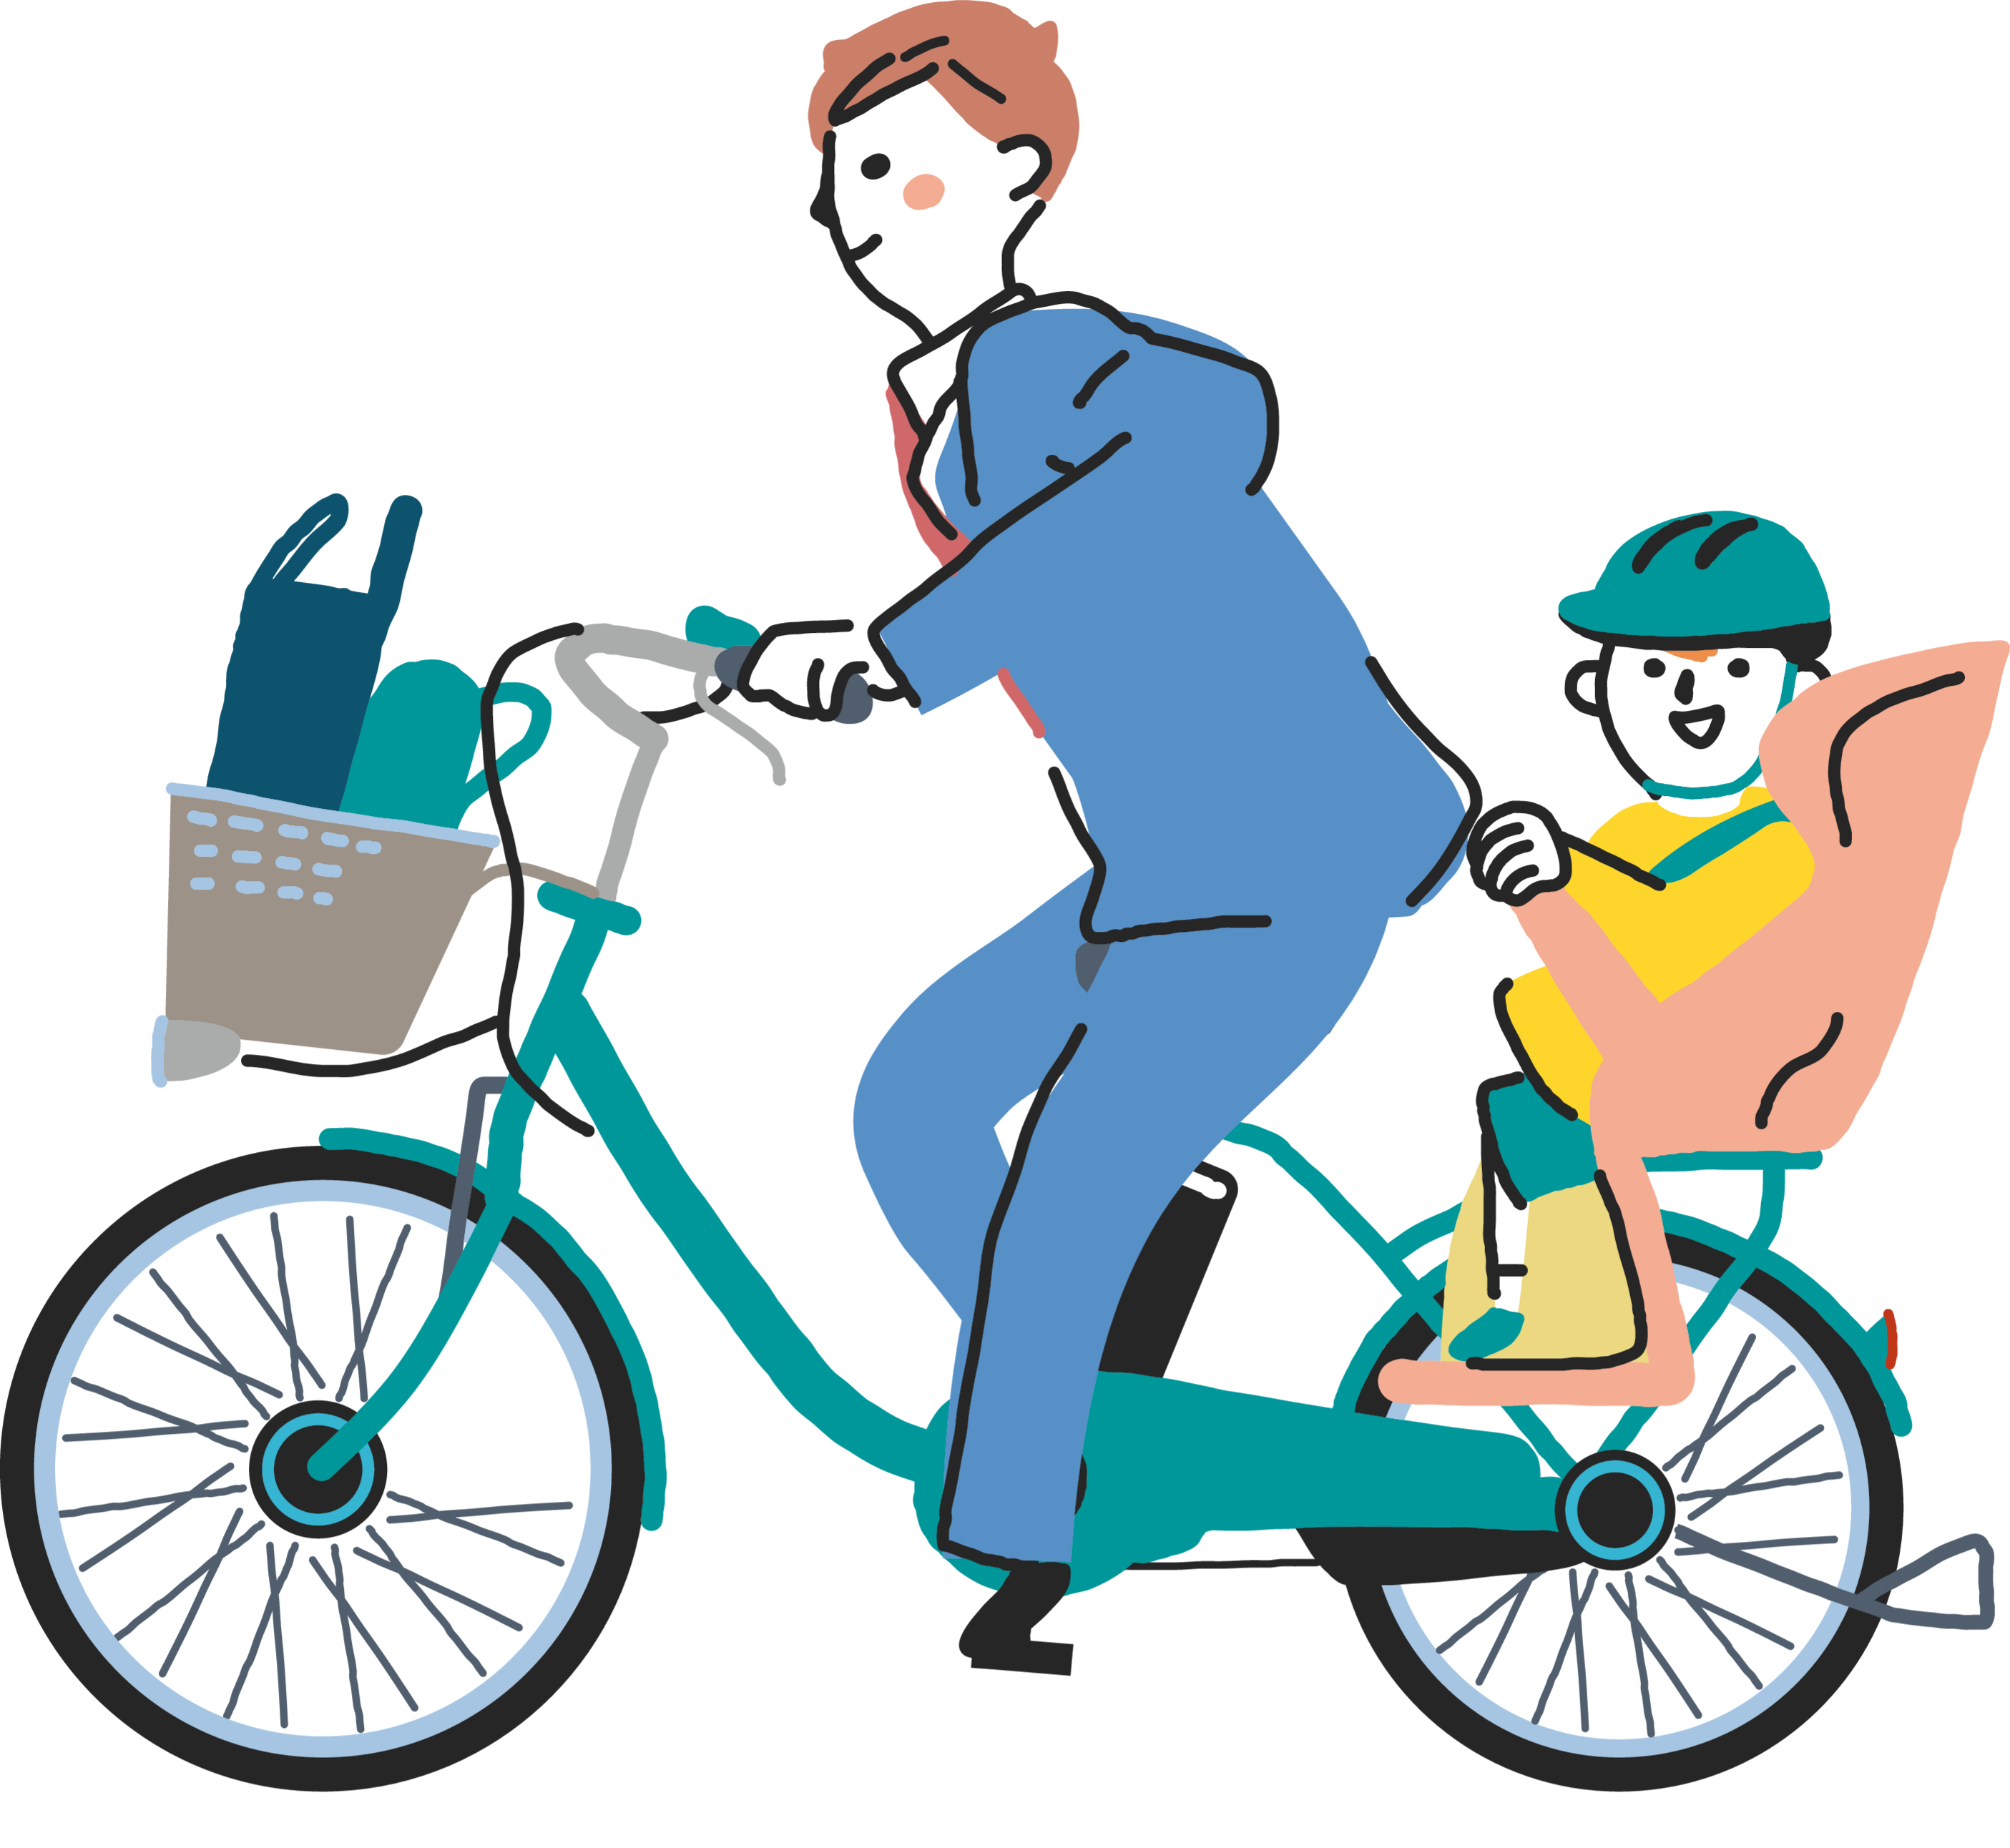
やってみよう！デコ活アクション
こだわる
楽しさ
エコグッズ
地元でとれた
しゅんの食材を
食べる
感しゃの心、
食べ残しゼロ
ゴミをへらして、
きちんと
分別・さい利用
公共交通・
自転車・
徒歩でい動
良い服を長く大切にサステナブル
ファッション
たく配便は
一度で
受け取る
Notes:
これは、デコ活として、私たちが取り組む活動「デコ活アクション」を示しています。
・こだわる楽しさエコグッズ、これは環境にやさしいものを使いましょう。
・ゴミを減らしてきちんと分別、再利用することも二酸化炭素を減らす手伝いになります。 ・車で物を運ぶと二酸化炭素を出してしまいます。宅配便はなるべく少ない回数で済むようにしたいですね。 ・地元で採れた食材を食べたり、食べ残しを減らしたりするのも二酸化炭素を減らすことになります。 ・なるべく公共交通や自転車、徒歩で移動するようにしましょう。 ・持っている服を長く着たり、買う前に本当に必要か見極めたり、手放し方も考えましょう。
このような活動によって、空気中に出る二酸化炭素を減らして、地球の温暖化を止め、地球の環境を守ることができるんです。
【問いかけ】わたしたちにもできること、ほかに何かないかな？
子供【 反応 】
今みんなが言ってくれたことも、地球温暖化をとめるためにできることですね！

Slide 24
とやま環境チャレンジ１０
かんきょう
だん
地球温暖化を止めるとりくみを始めよう！
10歳（小学４年生）のみんなが、家庭でできる地球温暖化を止める取り組みを10コえらび、家族といっしょに４週間行います。
今年は県内の〇〇校の小学校の、小学４年生を中心に、○○人が取り組みます！
だん
Notes:
何ができるか分からなかった子も、大丈夫！今日からみんなでとりくむ「とやま環境チャレンジ10」でみんなで地球を守るために一緒にがんばりましょう！
～チャレンジ10の説明～
とやま環境チャレンジ10とは何かというと・・・、
10歳になる小学４年生のみんなが、家庭でできる地球温暖化を止める取り組みを10コえらび、家族といっしょに４週間行います。
今年は県内の〇〇校の小学校の、○○人の小学４年生が取り組みます！

Slide 25
ここに動画を貼り付けてください。
「挿入」-「ビデオ」-「このデバイス」から、
ダウンロードした児童用操作説明動画を選択します。
Notes:
とやま環境チャレンジ10はアプリがあります！
とやま環境チャレンジ10のアプリの操作の仕方の動画を見ましょう。

Slide 26
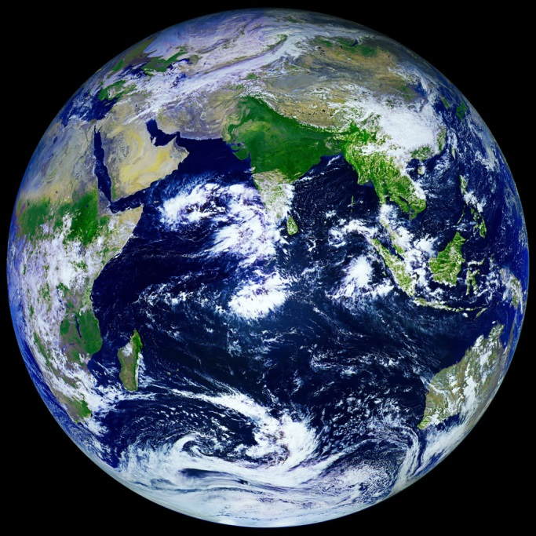

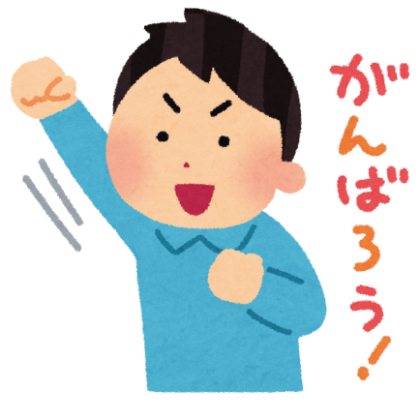
今日からみんなは、美しい地球を守る
かんきょうだいじん
★わが家の環境大臣★
家族、友だちといっしょに、きれいな地球や
ふるさと富山を守るため、チャレンジ10に取り組もう！
これからの地球を守れるのは君たちしかいない！！
Notes:
今日からみんなは、美しい地球を守るわが家の環境大臣です！
家族や友達と一緒に、地球やふるさと富山を守るためにチャレンジ10にとりくみましょう！
みんな、今日勉強したことを１つでもいいからおうちに持ち帰って家族の人と話してみてね！

Slide 27
私たちの地球を守るために できることからはじめましょう
お し ま い
Notes:
それでは後編教室で会えるのを楽しみにしています！
みんな、１ヶ月間の取組みもがんばってくださいね！

